Slide 1
Привлечение родителей и органов коллегиального управления образовательных организаций к общественному контролю в сфере образования
Институт развития
государственно-общественного управления образованием
Общественное восприятие актуальных проблем образования, образовательных реформ и готовность общественности участвовать в общественном контроле
Елена Шимутина, к.п.н., МВА,
директор Института развития
государственно-общественного
управления образованием

Slide 2
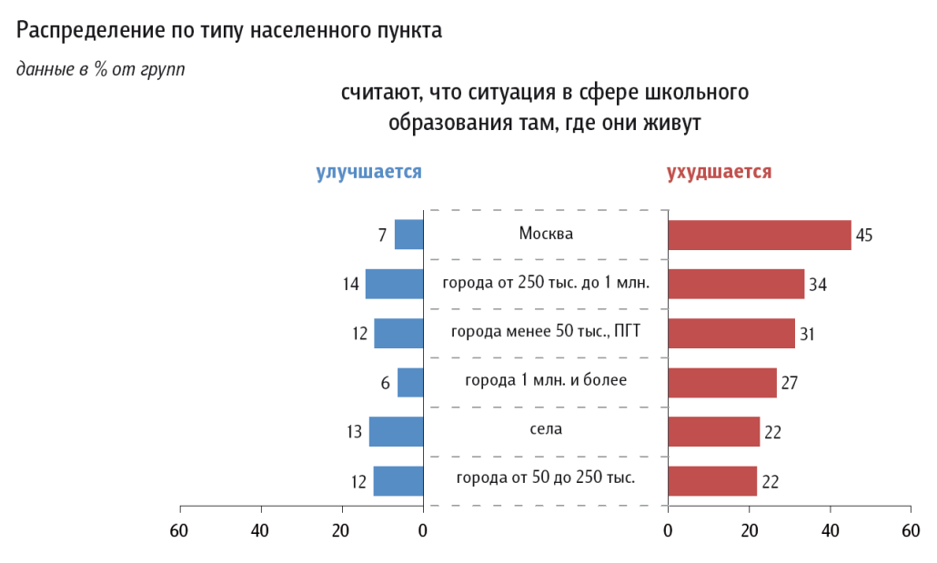
Мнение общественности об образовании
ФОМ, 2011 г.
Опрос родителей по изменениям в сфере образования
(при поддержке «Справедливая Россия» и «КПРФ»)
Условия в школе 2014/2015 уч.год

Slide 3
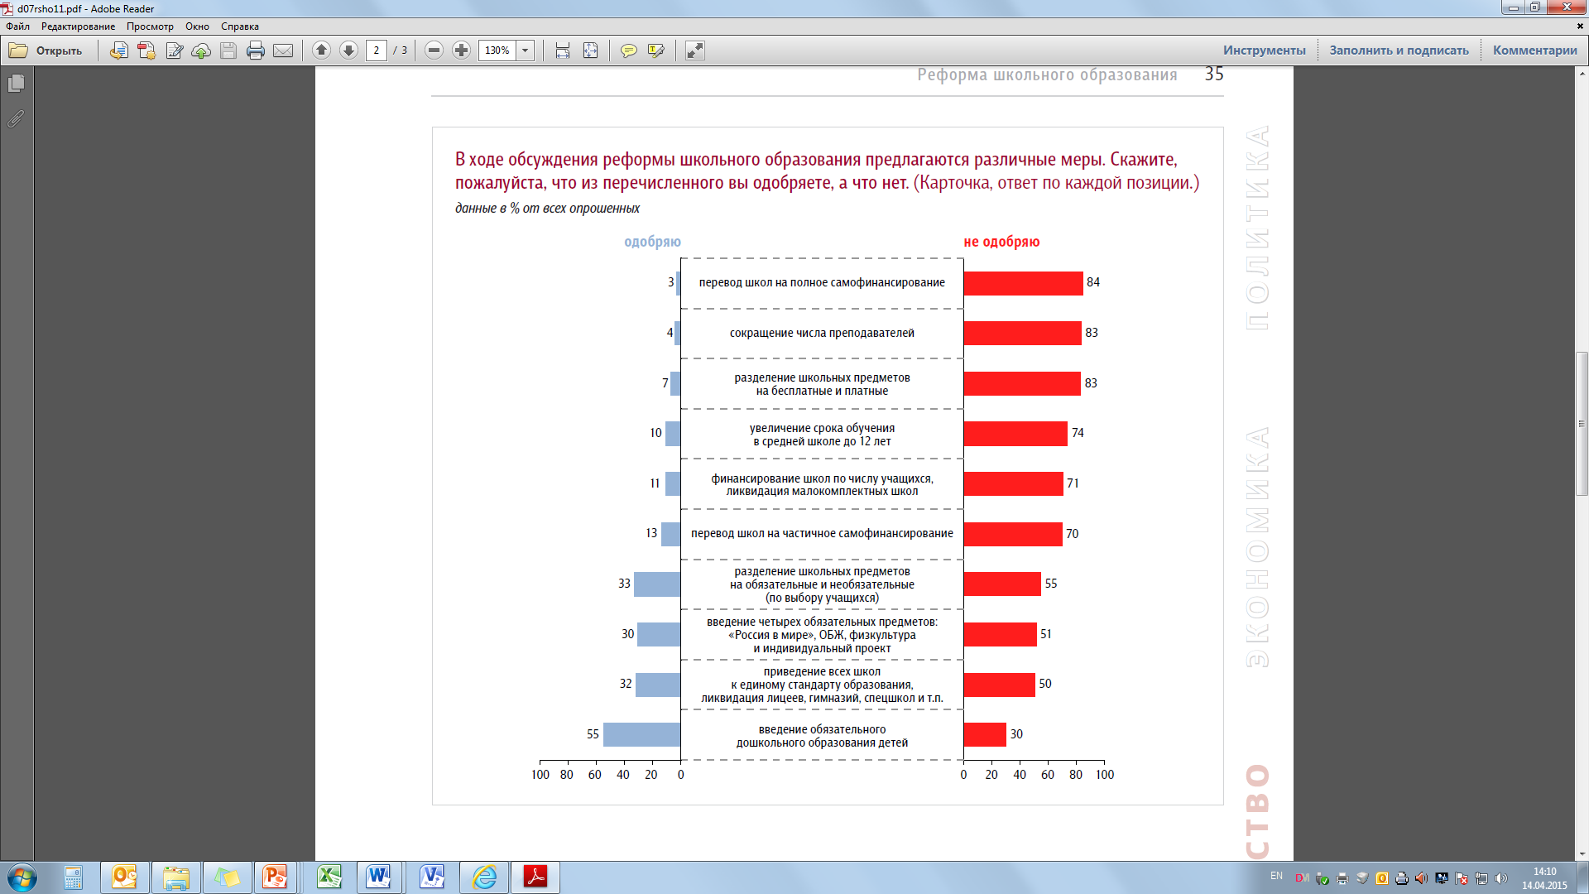
Мнение общественности о ходе реформ
Опрос родителей по изменениям в сфере образования
(при поддержке «Справедливая Россия» и «КПРФ»)
ФОМ, 2011 г.
Довольны ли Вы проводимой реформой образования?

Slide 4
Некоторые подробности из опросов 2014-15г
Каждый 10-й родитель считает, что общественное участие может изменить ход реформ и ситуацию в образовании
Требуется ли изменить ход реформы образования?
Довольны ли вы школьными учебными программами и пособиями?
Ошибки в реформах, по мнению родителей, допущены в основном на уровне ФЗ и деятельности Минобрнауки России.

Slide 5
Оценка родителями изменений в системе образования
(ОНФ, «РА», 2014 г., %)
Изменения в порядке финансирования групп продленного дня
Введение новой системы финансирования школ (нормативное подушевое финансирование, муниципальное задание)
Создание единых учебников по предметам
Введение новых федеральных образовательных стандартов
Введение новой системы оценки эффективности и оплаты труда педагогов (эффективный контракт)
Введение новых инструментов оценки качества образования (мониторинги учебных достижений)
Повышение заработной платы педагогическим работникам

Slide 6

Оцените степень своей готовности к следующим видам взаимодействия со школой
(ИО НИУ ВШЭ, опрос московских родителей, 2014 г., %, N=903)
Две трети родителей в той или иной степени готовы участвовать в НОКО и общественном контроле

Slide 7
Участие в управлении школой и в образовательной политике органов управления образованием
(ИО НИУ ВШЭ, опрос московских родителей, 2014 г., %, N=903)
Функцию контроля родители берут на себя гораздо чаще, чем функции управления

Slide 8
Экспертный опрос родителей-активистов в рамках проекта «Родительские активисты»
(ОНФ, «РА», 2014 г.)
Опыт участия в работе коллегиальных органов управления, %
Опыт участия в процедурах общественной оценки качества образования, %

Slide 9
Насколько Вы согласны со следующим утверждением: «Я бы хотел принимать большее участие в школьной жизни моего ребёнка, но не знаю, что мне следует для этого делать»?
(ИО НИУ ВШЭ, опрос московских родителей, 2014 г., %, N=903)
Более половины родителей соглашаются, что они не знают, какие действия им следует предпринять для более активного включения в школьную жизнь ребёнка

Slide 10
Необходимость предварительной подготовки для участия родителей в общественной экспертизе и контроле качества образования
(ОНФ, «РА», 2014 г., %)

Slide 11
Развитие школы в наших руках!
«Если не мы, то кто же?»

Slide 12
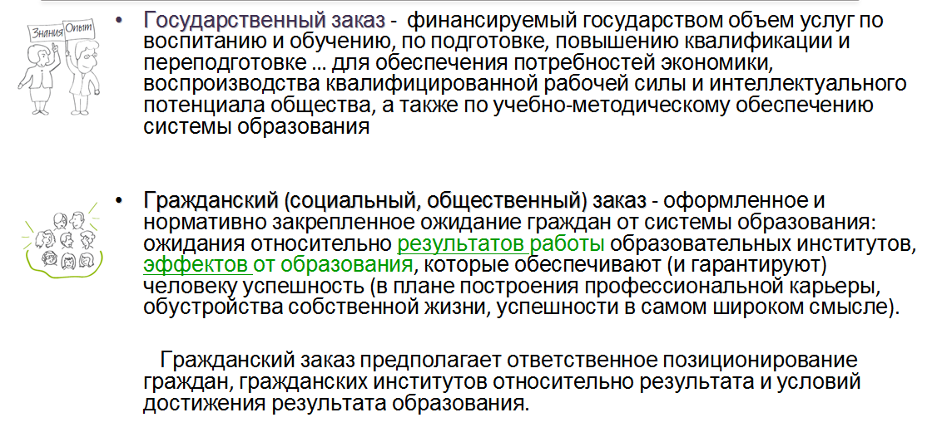
Общественный заказ школе
запрос (или задание) к школе (администрации, педагогам), исходящее от общественности
представление о желаемой организации деятельности школы, результатах работы
форма интеграции интересов и потребностей отдельных граждан

Slide 13

Составляющие общественного заказа школе
К условиям обучения
К педагогическим кадрам
К программам
К отношению между участниками
К результатам
К информации (открытости)
……………

Slide 14
Цель общественного контроля
защита прав и законных интересов граждан в сфере образования,
обеспечение соответствия государственной образовательной политики интересам граждан,
повышение качества образовательных услуг, удовлетворенности граждан образованием
проверка соответствия требованиям законодательства, соблюдения прав и свобод, учета интересов граждан при принятии и реализации властных решений

Slide 15

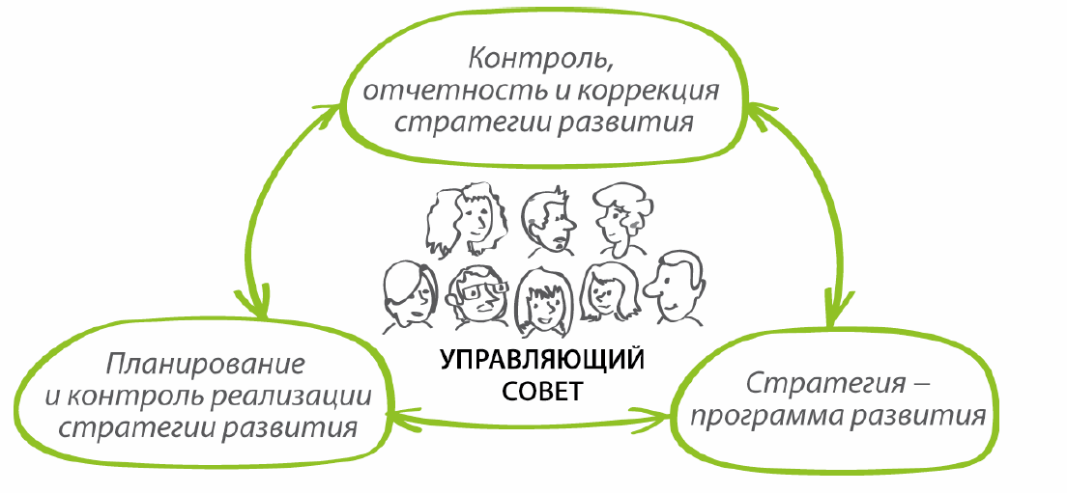
Стратегическая роль управляющего совета
оформление общественного заказа к школе,
создание условий для его реализации,
контроль реализации
ответственность за выбранную образовательную политику.
Notes:
Не контроль для санкций, а оценка для улучшения результатов, определения путей поддержки

Slide 16
Организация общественной экспертизы на уровне образовательной организации
Функционал коллегиального органа управления (управляющего совета) и представительного органа родителей несовершеннолетних (совета родителей) ОО дополняется следующими функциями:
выявления общественного мнения о необходимости проведения общественной экспертизы (независимой оценки),
инициации и организации проведения общественной экспертизы (независимой оценки),
определения порядка проведения (регламентов) процедур общественной экспертизы, независимой оценки,
принятия решения о проведении общественного контроля деятельности образовательной организации;
формирования и утверждения персонального состава групп общественной экспертизы (мониторинга, контроля, инспекции),
представления руководителю ОО, органу, осуществляющему функции и полномочия учредителя ОО, общественному совету при органе, осуществляющим функции и полномочия учредителя ОО, участникам образовательных отношений образовательной организации и иным заинтересованным гражданам результатов общественной экспертизы (независимой оценки), рекомендаций и предложений, выработанных на их основе.
Для этого вносятся соответствующие изменения в Устав и локальные нормативные акты.

Slide 17
Организация общественной экспертизы на уровне образовательной организации.
Орган коллегиального управления ОО (управляющий совет) или представительный орган родителей несовершеннолетних (совет родителей):
разрабатывает порядок проведения процедур общественной экспертизы (независимой оценки)
инициирует проведение процедуры общественной экспертизы (независимой оценки)
создает специальные рабочие группы или комиссии для реализации данных процедур.

Slide 18
Организация общественной экспертизы на уровне образовательной организации.
Общественная экспертиза на уровне образовательной организации может реализовываться с использованием следующих процедур:
экспертиза документов (решений),
общественные проверки,
инспекции,
общественные слушания,
общественные обсуждения,
опрос участников образовательных отношений
или иные формы сбора информации, сведений, откликов участников образовательных отношений по рассматриваемым вопросам.
Для проведения общественной экспертизы могут также привлекаться эксперты – специалисты в соответствующей области.

Slide 19
Организация общественной экспертизы на уровне образовательной организации.
Привлечение заинтересованных граждан - представителей родительской общественности в качестве общественных экспертов – участников процедур общественной экспертизы хода реформ, независимой оценки качества образования осуществляется в следующих основных формах:
включение в состав рабочей группы/ комиссии управляющего совета (совета родителей), групп общественной экспертизы (мониторинга, контроля, инспекции),
включение в состав респондентов проводимых опросов,
приглашение к участию в общественных слушаниях (обсуждениях),
приглашение к выражению своего мнения в письменной форме, либо он-лайн с использованием специализированных сервисов.

Slide 20
Проблема
нарушение прав и интересов участников образовательных отношений в сфере образования
- несоответствие (расхождение) положения дел в школе (условия жизнедеятельности детей, организация деятельности, результаты) с общественным заказом

Slide 21





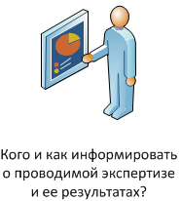

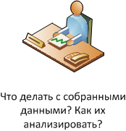



«Шаг за шагом»
к школе нашей мечты

Slide 22
Критерии фильтрации
Возможности корректировки
Проблема носит выраженно индивидуальный характер, не является общезначимой
«Моему сыну занижают оценки»
Проблема носит локальный характер
«Уборщица не убирается»
Возможность (основания) переформулирования:
«Необъективная система оценивания»
«Низкое качество уборки помещений»
Notes:
Проблема носит локальный характер
«Учитель опаздывает», «Уборщица не убирается»
22

Slide 23
Формулировка проблемы
Краткое определение проблемы
Обозначение значимых прав, интересов граждан, составляющей (их) общественного заказа
Обозначение области (аспекта) школьной жизни, где проявляется нарушение прав и интересов граждан, существуют барьеры для реализации общественного заказа
Описание характера нарушения прав и интересов граждан, барьеров для реализации общественного заказа

Slide 24
Вопросы для размышления
А если посмотреть на школу по-другому?
Удовлетворены ли Вы тем образованием, которое получает Ваш ребенок (Ваши дети) в школе?
Что, на Ваш взгляд надо изменить в школьном образовании?
Что изменить в самой школе?
Что изменить в государственной (региональной) образовательной политике?
Есть ли в Вашей школе проблемы? Если есть, то какие?
Что Вас беспокоит (волнует) в деятельности школы?
Что Вам не нравится в работе школы?

Slide 25
Методы выявления заказа и/или проблем
Массовые опросы
Электронные
«Бумажные»
Устные (интервью)
Экспертное мнение
Фокус группа
Опрос экспертов
Генерация идей
«Мозговой штурм»

Slide 26
Темы фокус-группы
Что надо изменить в нашей школе?
Какой должна быть система дополнительного образования в нашей школе?
Какие профили нам нужны?
…
Темы мозгового штурма
Как улучшить качество подготовки наших детей по предметам не меняя педагогов?
Как изменить (улучшить) систему воспитания в нашей школе?
Как повысить мотивацию детей на учебу?
…

Slide 27
Домашнее задание: определить проблему/задачу развития
Мое мнение
Мнение всех (большинства) родителей
Мнение родителей-экспертов
Мнение родителей-типичных представителей
Задача / Проблема

Slide 28
«Кто владеет информацией, тот владеет миром»

Slide 29
Запрос
Что нам нужно
содержание
форма
Какие у нас возможности
каналы
источники

Slide 30
Информация
Содержание
Форма
Что есть по этой теме в НПД
  Федеральные
  Региональные
  Муниципальные
  Локальные
Подробное описание ситуации
  История возникновения (причины и механизмы)
  В чем проявляется (процессы и последствия)
  Кого затрагивает
  История поисков решения
  Опыт решения аналогичных ситуаций у других
Тексты документов
Комментарии и разъяснения к документам
Мнения и оценки
Показатели и статистика
Тексты обращений и ответов на них
Проекты и разработки
Отчеты

Slide 31
Сбор информации
Каналы
Источники
Открытые
  Сайты
  СМИ
Закрытые
  Сведения, находящиеся у физических и юридических лиц
Доступные наблюдению
  Реальность, в которой проявляется ситуация
Официальные
  Органы власти
  Органы управления
  ОО
  Иные
Неофициальные
  Физические лица
  Юридические лица
  Обезличенное сообщество

Slide 32
Методы сбора информации
Изучение документов
Изучение материалов из открытых источников
Запрос на информацию в адрес официальных источников
Сбор мнений и оценок (опрос, интервью)
Наблюдение
Экспертиза (экспертное мнение, оценка)

Slide 33
Что, где и как искать?
НПД
Сайты Минобра РФ - http://минобрнауки.рф/
Сайт Рособрнадзора РФ
Официальный интернет-портал правовой информации - http://pravo.gov.ru/
Общественная палата Российской Федерации - https://www.oprf.ru/
КонсультантПлюс - http://www.consultant.ru/
Гарант - http://base.garant.ru/
Сайты региональных и местных органов управления образованием
Сайты региональных и местных правительств
Сайт ОО
Тематические порталы: Роспотребнадзор, Санэпиднадзор, Пенсионный Фонд, Соцзащита, Усыновление в России и др.
Реализация ФЗ «Об образовании в РФ» - http://273-фз.рф/

Slide 34
Домашнее задание:
Собрать информацию по выбранной проблеме:
  Что есть по этой теме в НПД
  Подробное описание ситуации
  Опыт решения аналогичных ситуаций у других

Slide 35
Информация собрана. Что дальше?
Что мы можем сделать сами?
Кто и в чем нам может помочь?

Slide 36
ФЗ-212 «Об общественном контроле»
Общественный мониторинг
Общественная экспертиза
Общественная проверка
Общественные обсуждения
Общественные слушания

Slide 37
Потенциальные союзники…
№ | Потенциальный союзник | Чем он может помочь в решении проблемы (предполагаемые действия, решения) | Как его информировать (форма, содержание, каналы)

Slide 38
…кто они?
Универсальные
Органы управления образованием
Местная власть
Гражданские институты (в т.ч. Общественные палаты)
СМИ
Широкая (неорганизованная) общественность
Специализированные
Контрольно-надзорные органы (рособрнадзор, роспотребнадзор, налоговая, сэс и т.д.)
Общественные организации, которые имеют отношение к поднимаемой проблеме (Общество инвалидов, Общество защиты животных и др.)

Slide 39
Способы информирования
Официальные обращения (в любом виде)
Предложение о сотрудничестве, включающее обоснование важности и взаимовыгодности, а также предложения по конкретным действиям
Распространение открытых информационных материалов в СМИ, Интернет и т.д.
Организация коммуникативных площадок

Slide 40
О чем информировать?
О результатах:
Оценки ситуации
Решения проблемы/задачи
О процессах:
Экспертизы
Решения проблемы/задачи

Slide 41
Домашнее задание:
Определить в чьей компетенции находится решение задачи, преодоление проблемы
Определиться с естественными союзниками в решении задачи/проблемы
Сформулировать аргументы убеждения выбранной инстанции в необходимости решения задачи/проблемы
Разработать план действий по включению необходимой инстанции в решение задачи/проблемы

Slide 42
Проблема №4.
Проблема доступности школы в процедурах «телефонного» формирования контингента первоклассников

Slide 43
Действия по выявлению механизмов нормативного регулирования
1. НПД Минобрнауки России о преимущественном приеме учащихся по территориальному принципу и о недопустимости конкурсного отбора.
2. НПД УО о механизмах и процедурах записи в 1 классы школ.

Slide 44
Действия по сбору информации
1. Опрос родителей и/или статистика из электронной системы записи (если ее возможно получить):
Сколько всего желающих было записаться в Гимназию?
Сколько из них территориально принадлежат к данной Гимназии?
Известны ли примеры проявления коррупции: договоренность о зачислении «без звонка», взятки и др.
Через кого конкретно они пытались решить проблему записи? Насколько и при каких условиях им это удалось?
…
Важно, чтобы в опросе участвовали те, кто попал в Гимназию и те, кто в нее не попал

Slide 45
Действия по сбору информации
2. Оценка ресурса Гимназии:
- Какова предельная вместимость Гимназии: сколько всего первых классов может принять Гимназия, сколько учеников м.б. в классе.
- …
3. Оценка рисков и негативных последствий такой системы:
- Какова доля тех, кто территориально приписан к Гимназии, но не смог в нее попасть?
- Отличается ли уровень готовности детей, набранных в такой системе, от наборов 3-5 летней давности (когда был конкурсный отбор)? И чем?
- …
Важно посмотреть не только уровень способностей школьников и качество результатов их обучения, но и социальный, и материальный статус

Slide 46
Обработка полученных данных
Сопоставление требований НПД по процедуре записи в 1 кл. с реальным процессом записи
Описание проблемы с полным набором выявленных фактов
Анализ причин и условий, которые способствовали появлению и усугублению проблемы
Анализ рисков и прогноз развития ситуации

Slide 47
Результат
- Определить: были ли нарушения нормативных требований со стороны администрации Гимназии и/или со стороны территориальных центров записи детей в школу.
Если «ДА» - подготовка экспертного заключения и официального обращения в УО с указанием и документальным подтверждением выявленных нарушений.
Если «НЕТ» - поиск источников проблемы в организационном пространстве.

Slide 48
Формат оформления результатов
Аналитико-оценочные материалы:
Аналитическая записка по итогам проведенного исследования ситуации (опроса, наблюдения, изучения НПД и т.д.)
Экспертное заключение
Официальное обращение (заявление, жалоба):
в адрес администрации школы
в адрес УО (органа управления, учредителя)
в адрес общественных организаций по защите прав граждан (ОП РФ, общество защиты прав потребителей и др.)
Открытое обращение:
публикация в СМИ
публикация на официальном сайте школы
публикация на официальных сайтах органов управления
публикация на иных сайтах, посвященных соответствующим проблемам

Slide 49
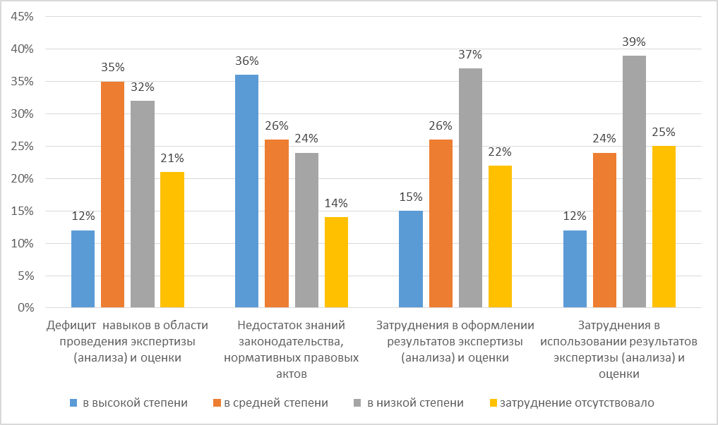
С какими затруднениями вы столкнулись при проведении экспертизы (анализа) проблемных ситуаций и оценки качества образования в ваших общеобразовательных организациях?

Slide 50
Укажите проблемы, с которыми вы столкнулись при проведении общественной экспертизы изменений в ваших ОО
По сути, оказалось, что, если заниматься оценкой ситуации и экспертизой проблем всерьез, то это дело очень непростое, и требует довольно большого количества знаний.
Когда проблема простая, то кажется, что ее вообще не имеет смысла прогонять через весь этот алгоритм. Решение лежит на поверхности. Надо только мобилизоваться, привлечь ресурсы и повлиять на тех, от кого это все зависит. Но тут-то как раз и возникают сложности. Потому что эти самые «от кого зависит» и не хотят ничего предпринимать. Тогда понимаешь, что оказывается надо думать. И анализировать. И попробовать собрать информацию…
Сбор информации, особенно официальной оказывается чуть ли не самой сложной задачей.
Во-первых, надо знать какие документы смотреть. Тематических рубрикаторов на сайтах с официальными документами нет. Точнее, они есть, но систематизируют документы только по основной тематике. А если речь идет о каком-то вопросе, который освещен глубоко внутри большого документа, то приходится перелопачивать груду данных.
Процесс интерпретации и понимания многих таких документов из-за используемого в них языка представляет отдельную сложность. И вот тут без юристов просто не обойтись.
Вероятно, где-то в середине алгоритма надо добавлять еще один пункт или подпункт про консультирование со специалистами… Это, конечно, является частью сбора информации, но из-за своей специфики его стоит, наверно, выделить в особый пункт.
Еще одна сложность – это поиск локальных нпд, которые издают региональные органы управления образованием. В открытом информационном пространстве их иногда просто нет. Какие-нибудь рекомендации органа управления, которые не обязательны (они же «рекомендации»), но директора школ их принимают, как прямые приказы и сдвинуть эту позицию практически не возможно.

Slide 51
Примерный алгоритм проведения общественного контроля
Определение проблемы, выбор объекта и предмета общественного контроля, определение цели
Определение форм и методов контроля
Обеспечение доступа к объекту контроля, заключение необходимых договоренностей
Составление программы контроля: определение основных параметров контроля и критериев оценки, разработка процедуры и инструментария контроля
Организационно-техническая подготовка контроля, подбор и подготовка общественных наблюдателей
Непосредственное проведение мероприятий общественного контроля
Оформление и сбор полученной информации
Анализ и оценка полученной информации
Разработка программы обеспечения устранения выявленных нарушений
Представление результатов контроля заинтересованным сторонам (при необходимости, и широкой общественности)
Содействие устранению выявленных нарушений и недостатков

Slide 52

Зачем нужен общественный контроль
- это способ «поднять проблему, привлечь
внимание властей и общества к тому, что
волнует пока только вас.
- это способ частные проблемы сделать
общественными.
- это способ тайное сделать явным.
- это новые и сильные аргументы для
изменения жизни к лучшему.
- это стимул для властей лучше учитывать
общественные интересы.
- это способ влиять на власть в
общественных интересах.
- первый шаг к реальному самоуправлению.
- это способ улучшения жизни.

Slide 53
Зачем нужен общественный контроль
Общественный контроль не может
решить всех проблем, но создает
условия для решения многих проблем, обеспечивая заинтересованных
граждан необходимыми доказательствами и
аргументами.
Для властей общественный контроль -
это не только головная боль, но и
«обратная связь».
Общественный контроль уникален тем, чтопростые люди берут на себя одну из
управленческих функций - точки зрения ОБЩЕСТВЕННОЙ ПОЛЬЗЫ.

Slide 54
gou.moscow@gmail.com http://www.gouo.ru
Спасибо за внимание!

Slide 55
Управляющий совет московской школы –
«колыбель» гражданского общества
Новиков Вадим Витальевич
RodSovetMOS@gmail.com

